Slide 1
Vajinal kaf prolapsusunda tedavi seçenekleri
Dr. Tevfik Yoldemir
Marmara Üniversitesi
Kadın Hastalıkları ve Doğum A.D.
tevfik@yoldemir.com

Slide 2
Pelvik organ prolapsus cerrahisi

Slide 3
Histerektomi sonrası ilk 5 yılda yaşa özel prolapsus cerrahisi

Slide 4
Histerektomiden 5 yıldan daha sonra yaşa özel prolapsus cerrahisi

Slide 5
Tanıya yönelik anatomik bölgelere göre semptomlar
The Female Pelvic Floor. Function, Dysfunction and Management According to the Integral Theory. Second Edition

Slide 6
Tanıya yönelik Klinik muayene
The Female Pelvic Floor. Function, Dysfunction and Management
According to the Integral Theory.
Second Edition

Slide 7
Sentetik graftlar
Obstet Gynecol Clin N Am 36 (2009) 615–635

Slide 8
MSC- Meş/Sütür erozyon riski Meş ve sütür özellikleri

Slide 9
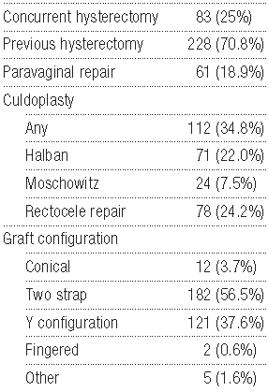
MSC- Meş/Sütür erozyon riski Demografik ve cerrahi özellikler

Slide 10
MSC- PelvicFloorDistressInventory
Pelvik organ prolpasus distres envanteri
Kolorektal-anal distres envanteri
Uriner distres envanteri
B J U I 2009;1 0 4 : 1 6 7 6 – 1 6 7 9

Slide 11
MSC- PelvicFloorDistressInventory
Obstet Gynecol Clin N Am 36 (2009) 615–635

Slide 12
ASC – POP-Q evreleri pre/post-op

Slide 13
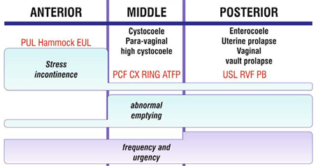
ASC- Pelvik taban disfonksiyonu pre/post-op

Slide 14
ASC – Peri/post-op komplikasyon

Slide 15
ASC – Uzun dönem sonuçlar

Slide 16
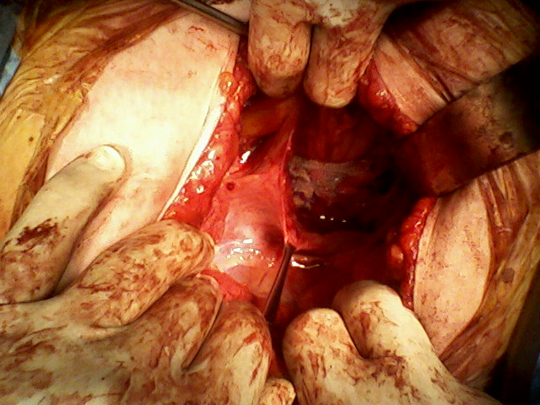
ASC

Slide 17
LSC – POP-Q pre-op vs 2yıl post-op

Slide 18
LSC – Uriner semptomlarda değişim

Slide 19
LSC- Barsak semptomlarında değişim

Slide 20
LSC- PelvicFloorDistressInventory / PelvicFloorImpactQ

Slide 21
LSC- PelvicFloorDistressInventory değişimleri

Slide 22
LSC – Subjektif prolaps semptomları pre/post-op

Slide 23
LSC- Pelvik rahatsızlık, yaşam kalitesi, cinsellik sonuçları

Slide 24
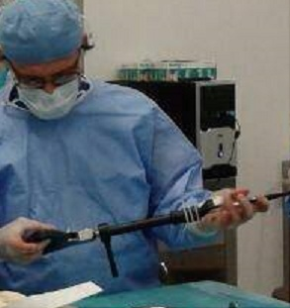
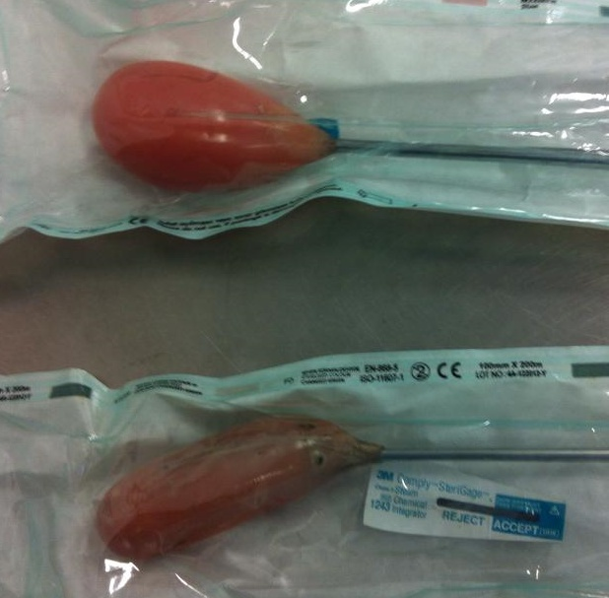
LS için gereken el aletleri

Slide 25
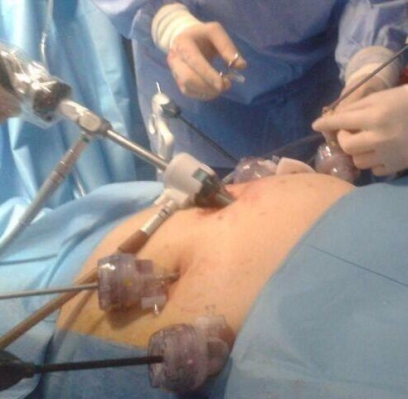
LS- Batına giriş

Slide 26
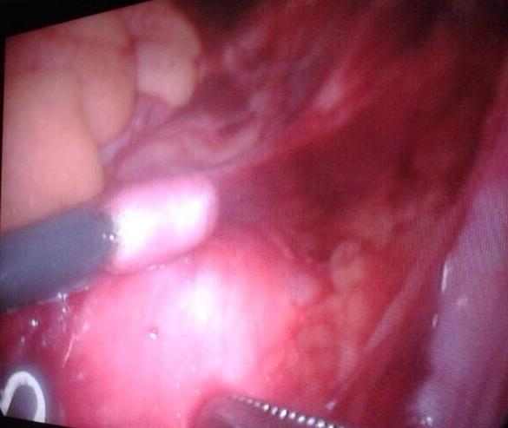
LSC

Slide 27
Ön meşi vajene dikme (LSC)
https://www.youtube.com/watch?v=41ZUbE3sc2s
Arka meşi vajene dikme
https://www.youtube.com/watch?v=oxhGprvGpaE

Slide 28
Ön ve arka meşi birleştirme
https://www.youtube.com/watch?v=F3bzzhxYSF8
https://www.youtube.com/watch?v=ZPi9saueBr4

Slide 29
Promontoriuma meşi dikme
https://www.youtube.com/watch?v=KofD76_gcbM
https://www.youtube.com/watch?v=qaMYV4V3WdI

Slide 30
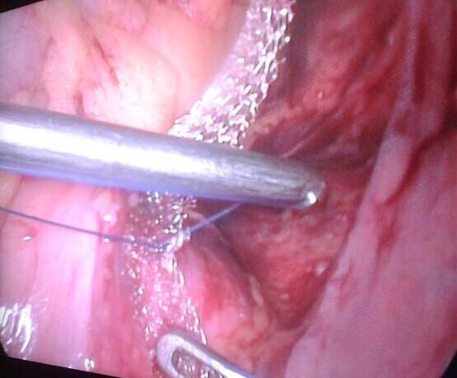
LSC

Slide 31
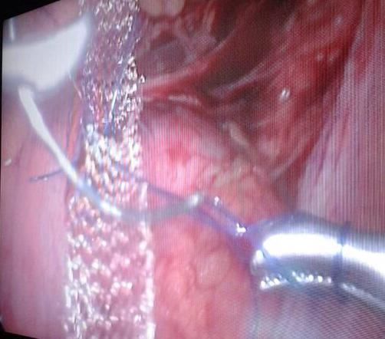
LSC

Slide 32
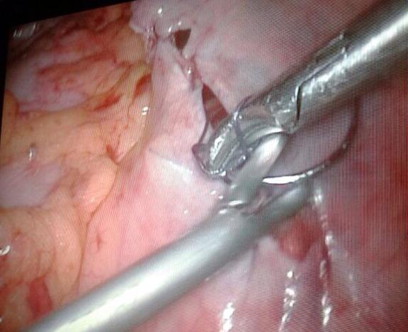
LSC

Slide 33
LSC
Int Urogynecol J (2008) 19:1415–1422

Slide 34
LSC
Int Urogynecol J (2008) 19:1415–1422

Slide 35
AUSS
Am J Obstet Gynecol 2009;200:656.e1-656.e5.

Slide 36
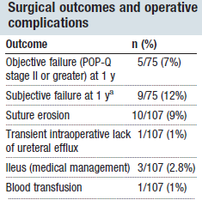
AUSS- POP-Q pre/post-op ve operatif komplikasyonlar
Am J Obstet Gynecol 2009;200:656.e1-656.e5.

Slide 37
AUSS – Erozyona kadar geçen süre
Am J Obstet Gynecol 2009;200:656.e1-656.e5.

Slide 38
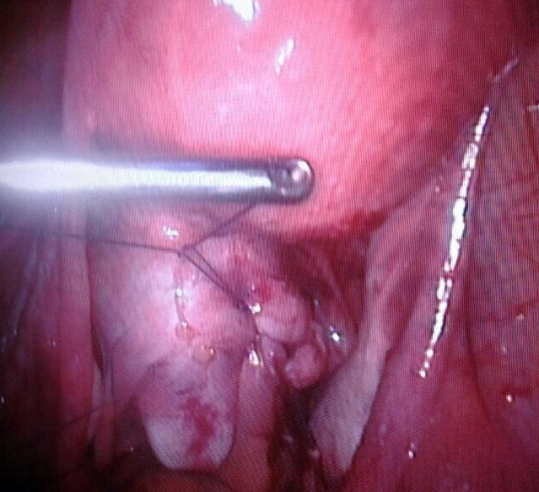
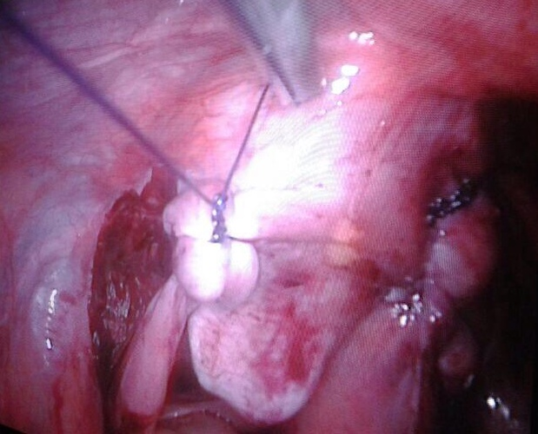
L-USS

Slide 39
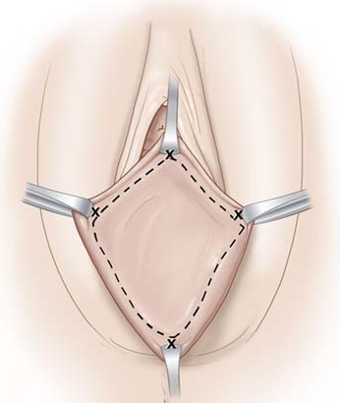
TV VVS
Int Urogynecol J (2008) 19:1393–1398

Slide 40
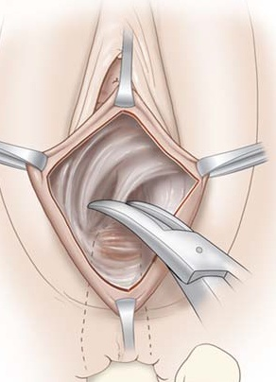
TV VVS
Int Urogynecol J (2008) 19:1393–1398

Slide 41
TV VVS
Int Urogynecol J (2008) 19:1393–1398

Slide 42
TV USLS

Slide 43
TV USLS

Slide 44
TV USLS- Post-op anatomik destek

Slide 45
TV USLS – Post-op anterior vaginal duvar desteği

Slide 46
TV USLS – Subjektif sonuçlar

Slide 47
TV USLS – Subjektif sonuçlar

Slide 48
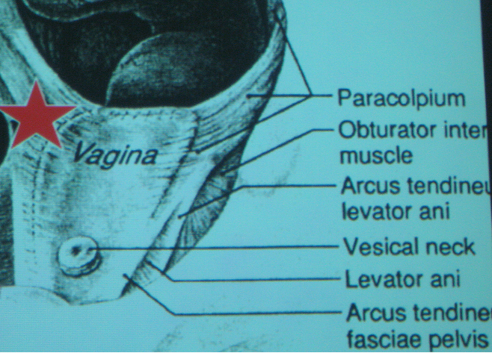
SSL

Slide 49
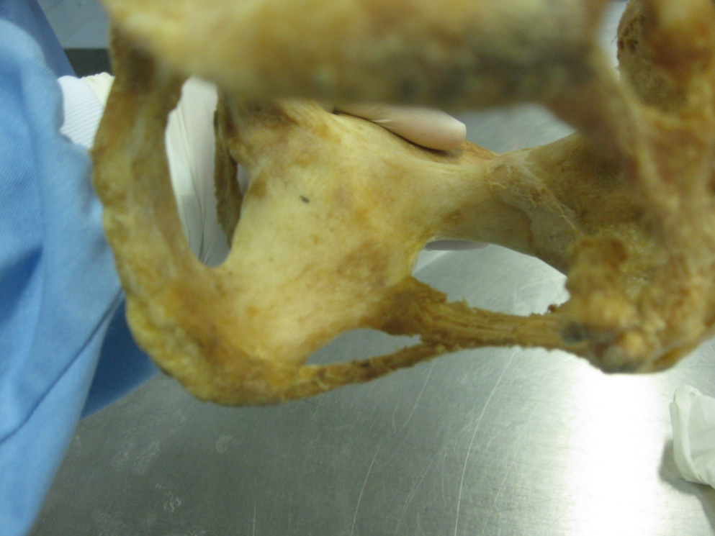
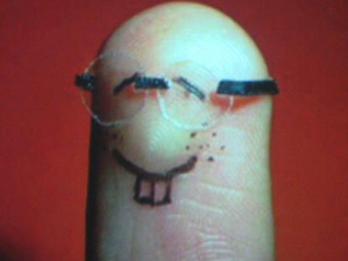
SSL

Slide 50
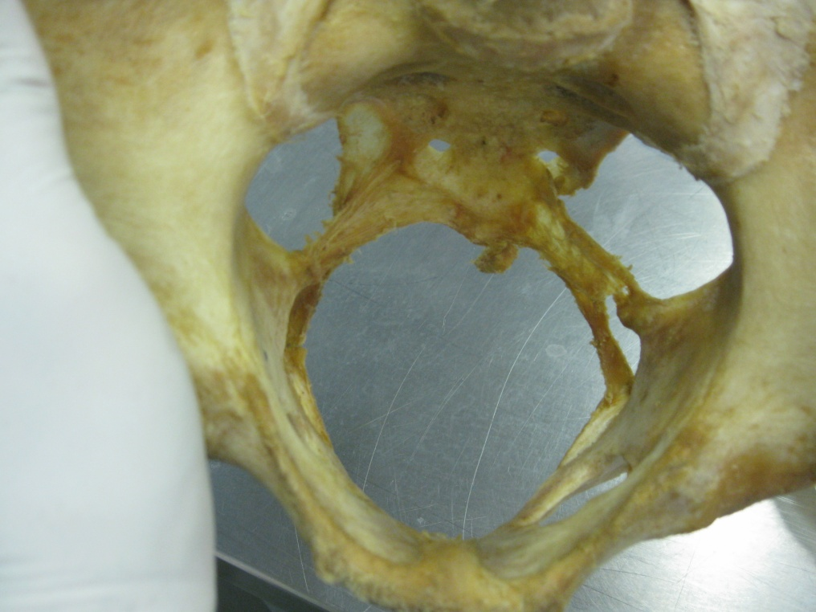
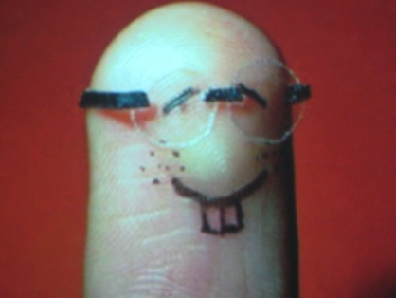
SSL

Slide 51
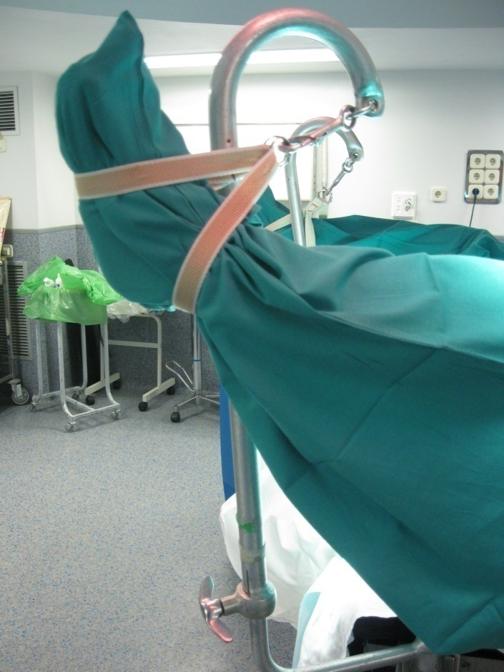
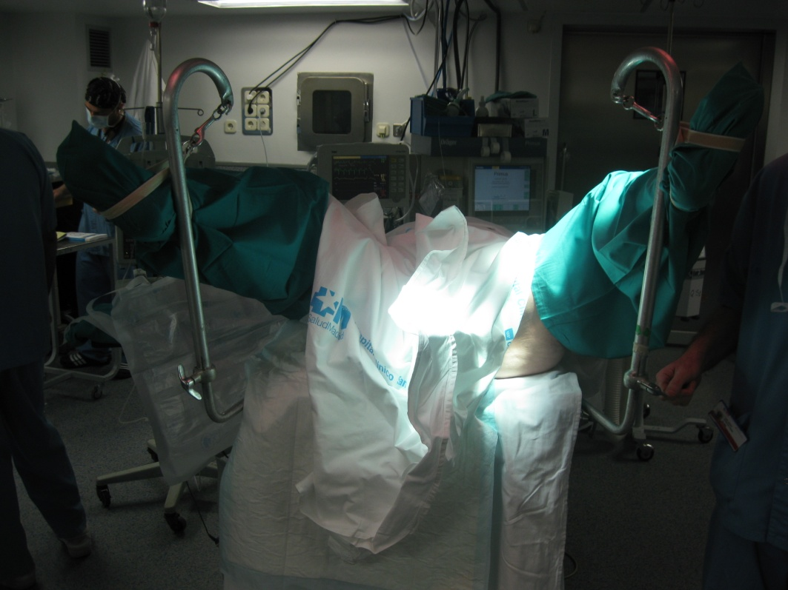
Hastaya pozisyon verilmesi

Slide 52
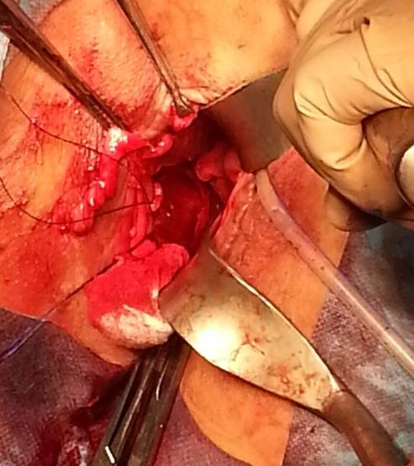
SSF

Slide 53
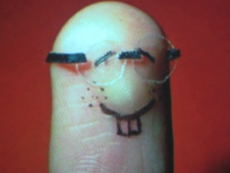
SSF

Slide 54
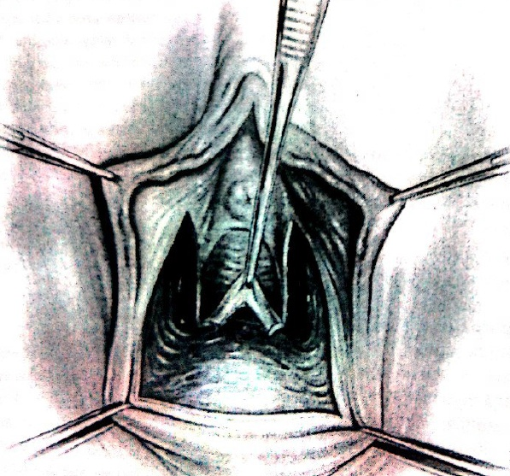
Kolpokleisis

Slide 55
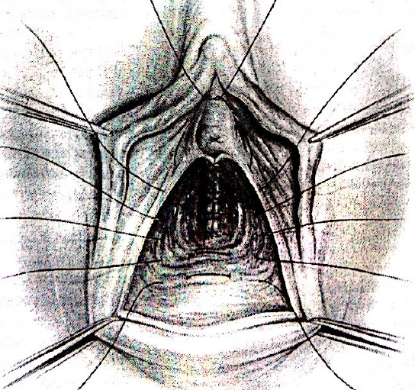
Kolpokleisis

Slide 56
Kolpokleisis

Slide 57
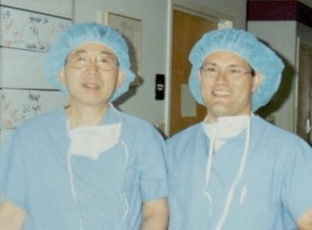
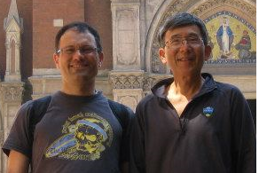
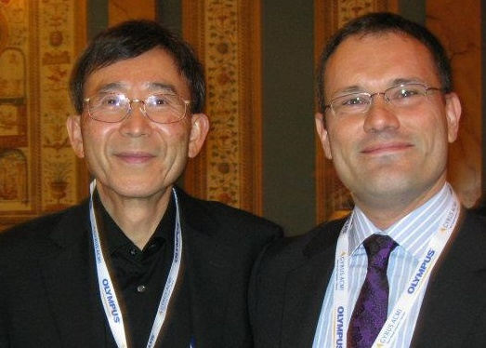
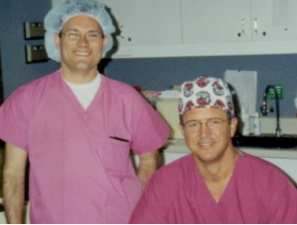
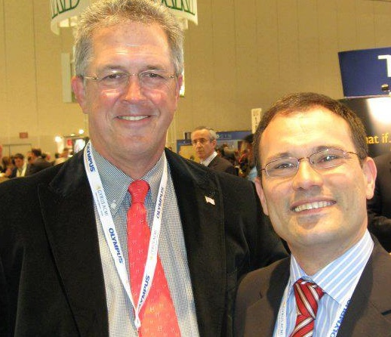
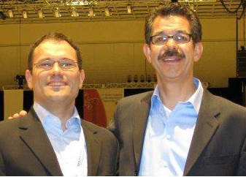
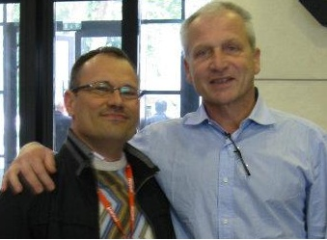
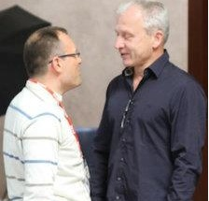
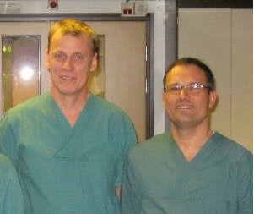
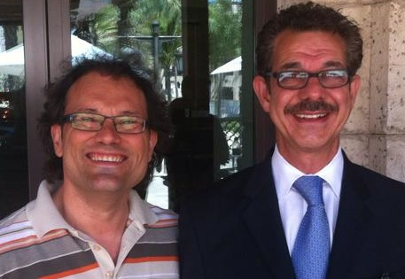

Slide 58
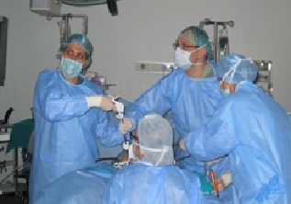
Dikkatiniz için teşekkür ederim.
Dr. Tevfik Yoldemir
tevfik@yoldemir.com
http://www.slideshare.net/dryoldemir

